Slide 1
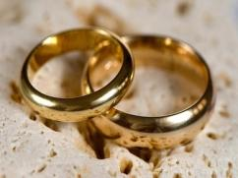
Тема 1. Брак как основа семьи
Педагог-психолог Чистякова Ирина Григорьевна

Slide 2

Понятие брака
Брак есть парное отношение, исторически изменяющаяся форма отношений между мужчиной и женщиной, посредством которой общество упорядочивает и санкционирует их половую жизнь и определяет статус детей

Slide 3
История брака
Исторически первой формой брака был брак групповой – промискуитет (половое общение всех со всеми).
Затем произошёл переход к парному браку – одного мужчины и одной женщины, когда мужчина не оставлял свою женщину после наступления у неё беременности (пуналуальная семья).

Slide 4
Затем возникает материнская семья – группа родственников по женской линии с потомством в 4-5 поколений числом примерно в 200 или 300 человек.
И только с развитием частнособственнических отношений возникает моногамия как союз длительный, освящённый религией и охраняющий права собственника.

Slide 5
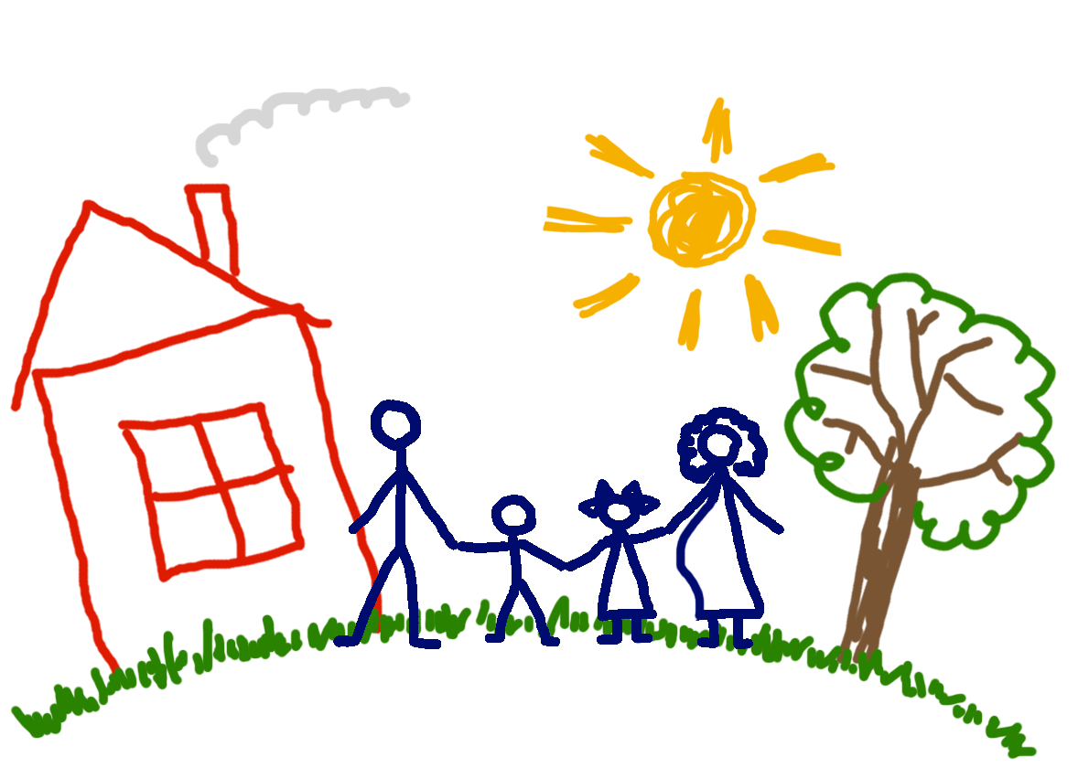
Появление семьи как социального института
Защита своих имущественных прав, воспитание детей, повышение уровня морали- все это способствовало возникновению брачного права и служило основой для появления семьи как самостоятельного социального института.

Slide 6

Функции брака
удовлетворение половой потребности индивида,
удовлетворение его интимных (нравственных, духовных, эмоциональных) потребностей - во взаимной верности, взаимоподдержке, принадлежности, любви, понимании;

Slide 7
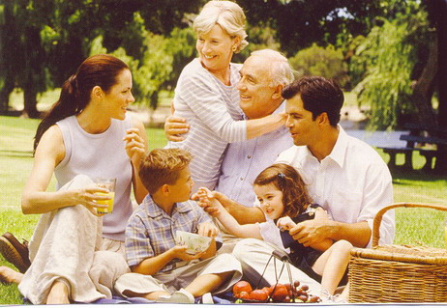
потребности в собственном воспроизводстве и наследовании семейных традиций;
потребности в юридическом закреплении брачных отношений;
потребности в материальной и экономической поддержке и социальной заботе;
потребности в получении и сохранении своего брачного статуса – более высокого, чем внебрачный.

Slide 8
Типы брака
Моногамия и полигамия
Экзогамия как запрет на браки внутри своего рода
Эндогамия как предписание заключить брак внутри своего племени
Первый брак и повторный брак как заключаемый после развода или после смерти партнёра

Slide 9

Официальный или неофициальный (сожительство партнеров) брак
Конкубинат как брак неофициальный, фактический и параллельный с уже существующим (так называемая вторая семья у мужчины)

Slide 10
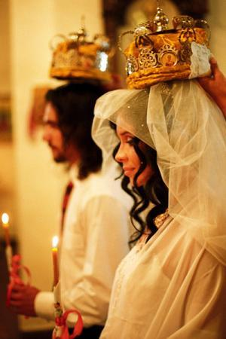
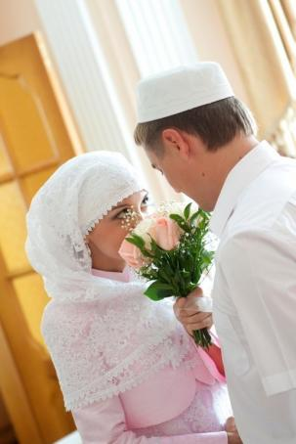
Светский брак или религиозный(венчание, никах и т.д.)

Slide 11
Классификация современного брака (Р.Мазур , США, 70-е годы ХХ века)
Традиционная моногамия
Бездетный брак
Одинокое материнство
Холостячество
Коммуны
Сожительство
Вторичный брак

Slide 12
Групповой секс (смена брачных партнёров парами)
Расширенная семья (брачные пары добровольно живут вместе)
Групповой брак (полигамия – многоженство, многомужество, гаремы)
Открытый брак (игра в любовь партнёров, где главный признак – реализация сексуального инстинкта)

Slide 13

Спасибо за внимание!

